Slide 1
CHỦ ĐỀ 10
CÁC SỐ TRONG PHẠM VI 1000
BÀI 53:
SO SÁNH
CÁC SỐ CÓ BA CHỮ SỐ

Slide 2
MỤC TIÊU
01
So sánh được các số có ba chữ số
02
Nắm được thứ tự các số trong phạm vi 1000

Slide 3
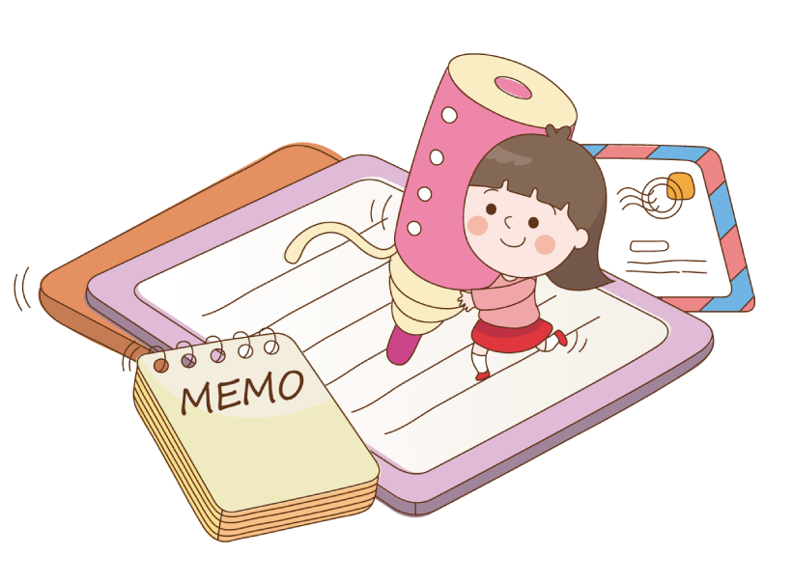
Thứ Ba ngày 14 tháng 3 năm 2023
Toán
Vở
Toán
So sánh các số có ba chữ số

Slide 5
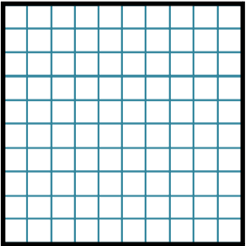
a)
237 > 233
233 < 237
237
>
233
b)
328 < 338
338 > 328
328
<
338

Slide 6
c)
213 > 134
134 < 213
213
>
134
Quy tắc so sánh:
Đầu tiên so sánh số trăm: Số nào có số trăm lớn hơn thì số đó lớn hơn.
Cùng số trăm, so sánh số chục: Số nào có số chục lớn hơn thì lớn hơn.
Cùng số trăm, cùng số chục: Số nào có số đơn vị lớn hơn thì lớn hơn.

Slide 8
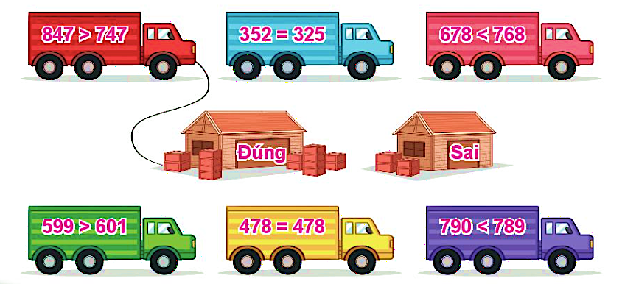
1
Đ/ S?

Slide 9
Thứ Ba ngày 14 tháng 3 năm 2023
Toán
Vở
Toán
So sánh các số có ba chữ số
Bài 2:
215 ..... 218
587 ..... 507
392 ...... 239
258 .... 258
776 ..... 777
858 .... 585

Slide 10
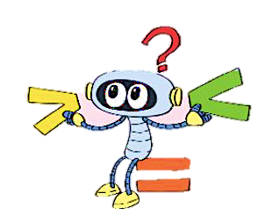
2
> , < , = ?
?
<
215 218
?
>
587 507
?
>
392 239
?
=
258 258
?
<
776 777
?
>
858 585

Slide 11
3
Cho biết số đo chiều cao của 4 con vật:
213 cm
579 cm
396 cm
274 cm
a) Trong các con vật đó, con vật nào cao nhất, con vật nào thấp nhất?
- Con vật cao nhất là:
- Con vật thấp nhất là:
Hươu cao cổ
Đà điểu
b) Nêu tên các con vật theo thứ tự từ thấp nhất đến cao nhất.
b) Tên các con vật theo thứ tự từ thấp nhất đến cao nhất là:
Đà điểu, gấu nâu, voi, hươu cao cổ.

Slide 12
Thứ ba ngày 14 tháng 3 năm 2023
Toán
Vở
Toán
So sánh các số có ba chữ số (tr 58,59)
Bài 3
a) Con vật cao nhất là:
Hươu cao cổ
Con vật thấp nhất là:
Đà điểu
b) Tên các con vật theo thứ tự từ thấp nhất đến cao nhất
là:
Đà điểu, gấu nâu, voi, hươu cao cổ.

Slide 13
4
Từ ba tấm thẻ ghi các số 2, 3 và 5, mỗi bạn đã tạo ra một số có ba chữ số rồi viết ra giấy:
Trong bốn số trên đó, số nào lớn nhất, số nào bé nhất?
Số lớn nhất là: Số bé nhất là:
352
235
b) Em có thể tạo được một số lớn hơn bốn số đó hay không?.
- Số lớn hơn bốn số trên là:
523,
532

